Slide 1
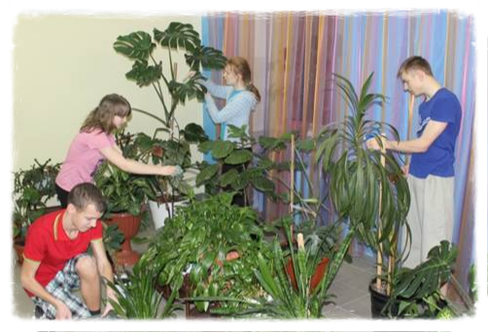
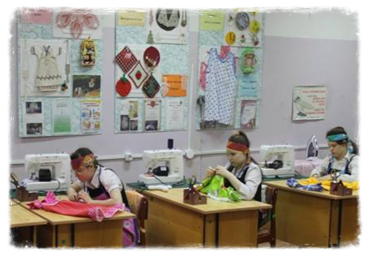
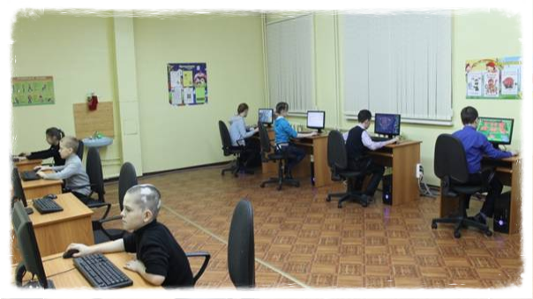
Программа развития «Наша новая школа» для детей с ОВЗ

Slide 2
Стратегия, цель:
Обеспечение качества образования обучающихся с ограниченными возможностями здоровья, детей-инвалидов и создание оптимальных образовательно - коррекционных условий, в рамках реализации мероприятий федерального проекта «Современная школа» национального проекта «Образование».

Slide 3
Задачи:
создание условий максимально эффективного использования всех ресурсов учреждения для реализации ФГОС ОВЗ;
введение новых профилей: «Поварское дело» по предметной области «Технология»; « Информатика» по предметной области «Математика»;
обновление содержания внеурочной деятельности по экологическому воспитанию;
модернизация образовательной среды учреждения для реализации предметных областей, психолого-педагогического сопровождения и коррекционной работы с обучающимися с ОВЗ;
создание системы социального партнерства;
обеспечение позитивной социализации обучающихся и профориентации выпускников с ОВЗ;
внедрение новых профессиональных стандартов педагогов;
активное включение в образовательный процесс современных деятельностных технологий, повышающих культурный уровень обучающихся и влияющих на формирование у них устойчивых нравственных ориентаций.

Slide 4
Актуальность
Актуальность реализации национального проекта «Образование» в ГОУ РК «С(к)ШИ №7» г. Воркуты:
развитие учреждения в соответствии с требованиями к образованию детей с ОВЗ ( умственной отсталостью);
обеспечение системой социально-психолого-медико-педагогического сопровождения обучающихся и их семей;
развитие жизненных компетенций, профориентации обучающихся;
развитие дополнительного образования, способствующего социализации обучающихся.

Slide 5
ЭТАПЫ РЕАЛИЗАЦИИ ПРОГРАММЫ
Программа развития реализуется
в 3 этапа:
Подготовительный – декабрь 2019 г.
Реализации и корректировки – 2020-2024 гг.
Аналитический – 4 квартал 2024 г.

Slide 6
Характеристика мероприятий программы
Этап реализации и корректировки
Проект | Направления деятельности
«Доступность и качество образования» | Создание развивающей среды и зон практических занятий по формированию учебных компетенции. Совершенствование системы образовательного мониторинга в соответствии с требованиями ФГОС ОВЗ. Совершенствование материально-технической базы учреждения. Информатизация образовательной среды.
«Школа территория здоровья» | Оснащение специальным оборудованием кабинетов психолога, дефектолога, логопедов, сенсорной комнаты и зала корригирующей физкультуры.
«Успешные дети» | Выявление, развитие и поддержка способностей обучающихся. Создание условий для оптимального развития этих детей.
«Профориентация и технология» | Создание условий допрофессиональной деятельности подростков. Введение новых профилей: «Поварское дело», «Информатика». Развитие трудовых навыков и жизненных компетенций обучающихся при реализации учебных программ.
«Современной школе - современный учитель » | Формирование и развитие профессиональной компетентности современного педагога в соответствии с профессиональным стандартом. Организация курсовой переподготовки педагогов. Внедрение в педагогическую практику современных коррекционных технологий, ИКТ.
«Социальное партнерство» | Проектирование программы совместной работы. Развитие сотрудничества с партнерами.

Slide 7
Механизм реализации мероприятий
Материально-техническое обеспечение: обновление специальным оборудованием кабинетов педагога-психолога, учителя-дефектолога, логопеда сенсорной комнаты, зала корригирующей физкультуры, мастерской «Швейное дело»; оборудование мастерской «Поварское дело» по предмету «Технология», компьютерного класса «Информатика»; «Экологической студии».
Кадровое обеспечение: для реализации проекта задействовано 15 педагогов и администрации школы. Охват педагогов курсовой подготовкой 85%.
Организационное и мотивационное обеспечение: организация участия педагогов и администрации ОУ в мероприятиях, реализуемых Министерством просвещения Российской Федерации совместно с ФГБНУ «Центр защиты прав и интересов детей» в рамках федерального проекта «Современная школа» и мотивационное поощрение педагогов за участие в данных мероприятиях и в активной реализации Программы развития школы.
Профориентация обучающихся: ежегодно с 2016г . заключены договора с Воркутинским политехническим техникумом на обучение выпускников по профессии «Повар», «Оператор ЭВМ». Охват выпускников по данным профессиям 100% (за исключением детей, имеющих медицинские отводы).

Slide 8
Ожидаемые результаты
удовлетворение особых образовательных потребностей обучающихся с ОВЗ, коррекции недостатков психофизического развития, социально-бытовой и трудовой адаптации с последующей интеграцией в общество;
формирование жизненных компетенций обучающихся, потребностей в здоровом образе жизни, социальном и профессиональном самоопредении;
обновление содержания образования, методов обучения, качества предпрофильной подготовки выпускников посредством введения нового профиля «Поварское дело» по предмету «Технология» и учебного курса «Информатика»;
реализация требований ФГОС ОВЗ в части организации внеурочной деятельности обучающихся по программе формирования экологической культуры, здорового и безопасного образа жизни;
повышение педагогического мастерства, которое будет способствовать повышению качества образования и воспитания школьников, внедрению личностно-ориентированного образования;
укрепление материально-технической базы, которое позволит эффективно реализовать данную программу.

Slide 9
СПАСИБО
ЗА
ВНИМАНИЕ!

